Slide 1
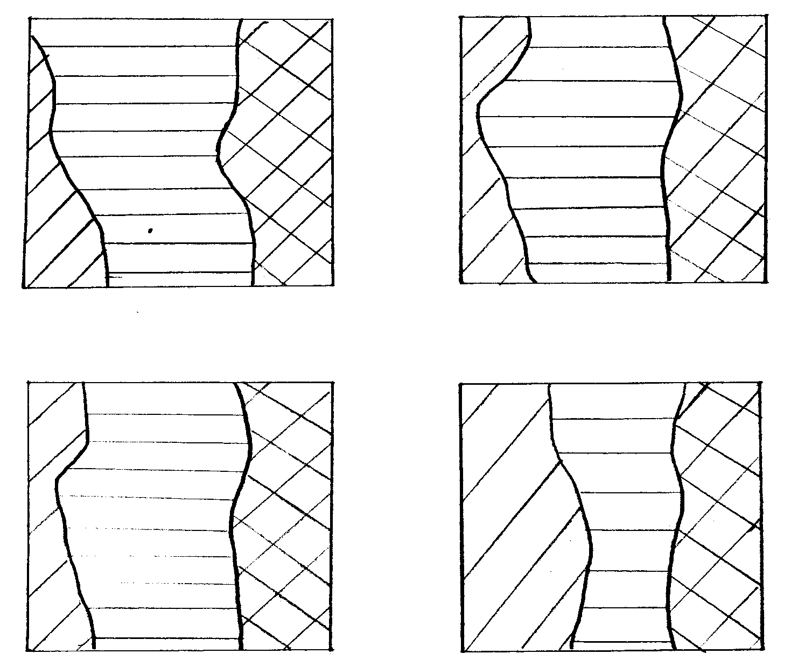
0 20 40 60 80 100
0 20 40 60 80 100
50
100
150
200
50
100
150
200
целина
пашня
0 20 40 60 80 100
0 20 40 60 80 100
50
100
150
200
50
100
150
200
орошаемая пашня (I)
орошаемая пашня (II)
Рис. 14. Состав глинистых минералов черноземов обыкновенных
Монтмориллонит Гидрослюды Каолинит

Slide 2
ФИЗИЧЕСКИЕ СВОЙСТВА ЧЕРНОЗЕМОВ
Название почвы | Угодья | Сроки | d г/см³ | dv, г/см³ | Робщ.,%
чернозем южный | целина | весна лето | 2,66 | 1,19 1,27 | 53,3 52,3
 | пашня | весна лето | 2,68 | 1,17 1,38 | 56,4 48,5
чернозем обыкновенный | целина | весна лето | 2,66 | 1,22 1,25 | 54,2 53,1
 | пашня | весна лето | 2,68 | 1,15 1,42 | 57,1 47,0
 | орошаемая пашня (I) | весна лето | 2,68 | 1,19 1,44 | 55,6 46,8
 | орошаемая пашня (II) | весна лето | 2,68 | 1,21 1,52 | 55,4 44,4
чернозем выщелоченный | целина | весна лето | 2,69 | 1,28 1,30 | 52,4 52,7
 | пашня | весна лето | 2,70 | 1,12 1,45 | 58,5 46,3
чернозем солонцевато-слитой | целина | весна лето | 2,65 | 1,35 1,48 | 49,1 44,2
 | пашня | весна лето | 2,66 | 1,08 1,56 | 59,4 41,4
чернозем солонцеватый | пашня | весна лето | 2,65 | 1,31 1,38 | 50,6 48,2
 | пашня | весна лето | 2,66 | 1,07 1,50 | 59,8 43,6

Slide 3
Структурное состояние черноземов
Название почвы | Глубина, см | Генетич. гор-т | Содержание агрономически ценных агрегатов (10 -0,25 мм) в % | Кс
чернозем обыкновенный | целина (n=18) | Aд A | 76,7 91,3 | 3,29 10,49
 | пашня (n=27) | Aпах А | 32,0 78,0 | 0,52 3,54
 | орош. пашня (I) (n=16) | Апах А | 40,1 70,7 | 0,87 2,41
 | орош. пашня (II) (n=36) | Апах А | 27,7 49,4 | 0,38 0,97
чернозем южный | целина (n=21) | А | 80,5 88,0 | 4,12 8,4
 | пашня (n=23) | Апах А | 50,3 70,5 | 1,01 2,39
чернозем выщелоченный | целина (n=28) | А | 65,6 67,7 | 1,91 2,09
 | пашня (n=44) | Апах А | 34,1 52,7 | 0,51 1,11
чернозем солонцевато-слитый | целина (n=8) | Aд А | 56,9 57,6 | 1,32 1,30
 | пашня (n=14) | Апах В | 26,5 21,9 | 0,36 0,28
чернозем солонцеватый | целина (n=17) | А | 58,8 65,1 | 1,43 1,86
 | пашня (n=21) | Апах А | 40,3 50,0 | 0,67 1,00

Slide 4
Состав обменных оснований чернозема обыкновенного
Горизонт | рН | ∑, мг.-экв./100 г | % от суммы
 |  |  | Са²⁺ | Мg²⁺ | Na⁺ | К⁺
целина
А_{д} | 8,4 | 32,10 | 82,6 | 10,4 | 1,4 | 5,6
А | 8,3 | 32,2 | 90,37 | 5,59 | 1,5 | 2,6
АВ | 8,4 | 36,58 | 71,4 | 24,8 | 1,2 | 2,5
В | 8,4 | 37,36 | 57,2 | 38,1 | 1,9 | 2,8
ВС | 8,5 | 32,98 | 26,3 | 53,4 | 17,5 | 2,8
С | 8,5 | 40,14 | 18,0 | 54,3 | 26,0 | 1,7
неорошаемая пашня
А_{пах} | 8,2 | 28,92 | 89,0 | 6,2 | 1,8 | 3,0
А | 8,3 | 30,46 | 82,6 | 13,4 | 1,8 | 2,2
АВ | 8,4 | 34,26 | 65,8 | 30,3 | 1,5 | 2,4
В₁ | 8,4 | 33,08 | 59,8 | 35,9 | 2,1 | 2,2
В₂ | 8,5 | 24,82 | 38,3 | 40,6 | 17,5 | 2,9
ВС | 8,5 | 30,82 | 18,6 | 52,0 | 27,4 | 2,0

Slide 5
Состав обменных оснований черноземов солонцеватых и солонцевато-слитых
Черноземы солонцеватые |  |  |  |  |  |  | черноземы солонцевато-слитые
Горизонт | рН | ∑, мг.-экв./ 100 г | % от емкости |  |  |  | Горизонт | рН | ∑, мг.-экв./100 г | % от суммы
 |  |  | Са²⁺ | Мg²⁺ | Na⁺ | H⁺ |  |  |  | Са²⁺ | Мg²⁺ | Na⁺ | К⁺
целина
A_{д} | 7,3 | 43,7 | 50,6 | 43,4 | 6,0 | - | A_{д} | 7,2 | 36,80 | 51,3 | 44,8 | 1,9 | 2,0
A | 7,4 | 37,7 | 47,7 | 42,7 | 9,6 | - | B1 | 7,4 | 45,88 | 40,6 | 44,9 | 12,9 | 1,6
B1 | 7,6 | 39,5 | 43,8 | 45,6 | 10,6 | - | B2 | 7,7 | 48,52 | 32,6 | 43,5 | 22,9 | 0,7
B2 | 7,6 | 40,8 | 41,7 | 44,3 | 14,0 | - | BC | 8,5 | 46,78 | 30,4 | 36,0 | 32,8 | 0,8
BC | 1,9 | 44,2 | 42,1 | 54,3 | 5,6 | - | C | 8,9 | 40,78 | 23,9 | 41,5 | 34,2 | 0,4
C | 8,5 | 46,8 | 36,8 | 59,8 | 5,4 | -
пашня
A_{пах} | 6,8 | 37,2 | 39,1 | 35,5 | 10,8 | 4,6 | A_{пах} | 7,4 | 40,81 | 49,1 | 40,1 | 9,4 | 1,3
A | 6,9 | 37,2 | 39,7 | 35,9 | 12,3 | 2,1 | B1 | 7,3 | 47,73 | 43,3 | 41,4 | 14,5 | 0,7
B1 | 6,7 | 33,3 | 33,9 | 38,1 | 23,5 | - | B2 | 7,6 | 46,80 | 39,0 | 37,1 | 23,1 | 0,7
B2 | 6,8 | 36,4 | 34,1 | 43,1 | 21,1 | - | BC | 8,6 | 42,66 | 25,4 | 39,6 | 34,3 | 0,6
BC | 7,3 | 33,0 | 33,3 | 57,3 | 9,4 | - | C | 9,0 | 40,20 | 22,3 | 33,0 | 43,8 | 0,7
C | 8,1 | 45,5 | 33,8 | 59,4 | 6,8 | -

Slide 6
Б.С. Алякринский (1985) писал, что жизненный процесс представляет собой неразрывное единство двух полярных противоположностей – разрушения и созидания. Почвообразование можно считать результатом взаимодействия двух взаимоисключающих начал – живой и косной материй. Живые растительные формации и микроорганизмы для удовлетворения своих пищевых потребностей должны разрушать минералы и горные породы, слагающие почвы. «Именно разрушение является движущей, активной, ведущей, т.е. первичной по отношению к созиданию, стороной жизненного процесса» (Б.С. Алякринский, С.И. Степанова, 1985, с. 18).
Такова философия жизни, которая гласит: для того, чтобы что-то создать, надо что-то разрушить. Для создания собственной биомассы, растения разрушают минералы, добывая оттуда все необходимые элементы питания.

Slide 7
Эволюционные процессы почвообразования, как таковые, на пашне прекращают свое существование. Начинается деградация, или, лучше сказать – метаморфоз. Основные проявления такого метаморфоза – возрастание темпов выветривания, обусловливающих слитизацию и обеднение почв, перестройку в составе минералов, начавшийся процесс каолинитизации. Именно каолинитизиция, отмеченная на агрогенных выщелоченных и солонцеватых черноземах является тревожным сигналом старения почв и резкого снижения не только эффективного, но и потенциального плодородия черноземов.

